Slide 1
A espaçonave
NEW HORIZONS
Centro de divulgação da astronomia-observatório Dietrich schiel-usp.
Karen Silva. Priscila DA SILVA MENDES
Ksilva231@gmail.com PRISCILA.SILVA.MENDES@USP.BR

Slide 2
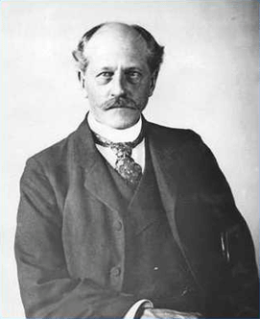
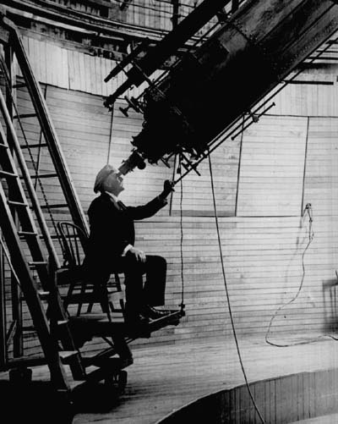
Descoberta de Plutão
Percival Lowell (1855-1916)
Observatório de Flagstaff

Slide 3
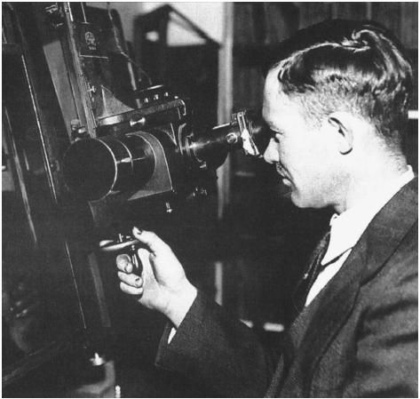
                Somente em 1930 o planeta é de fato observado!!
                Clyde Tombaugh (1906-1997)

Slide 4
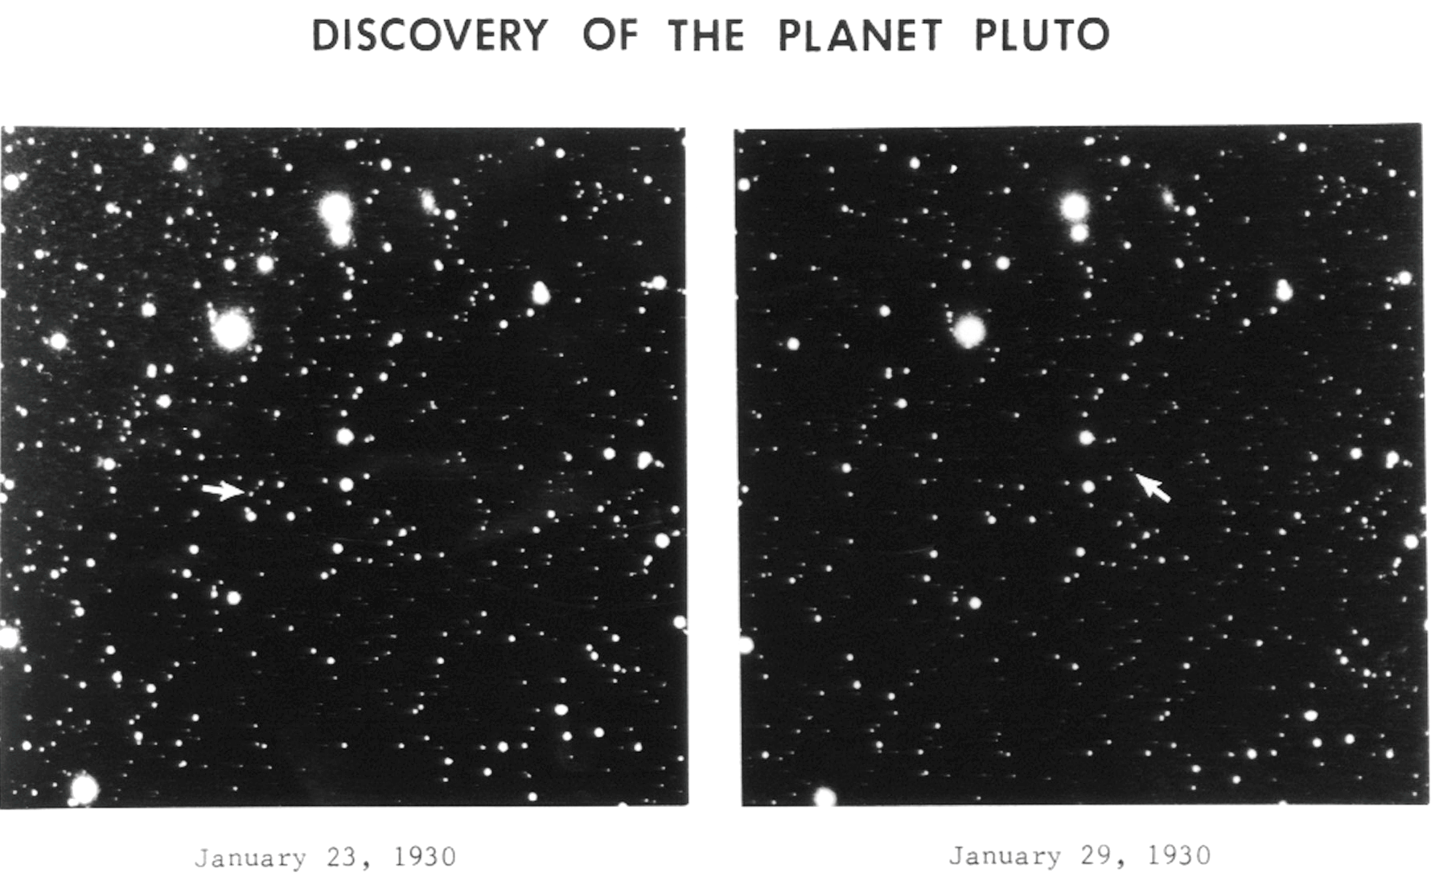

Slide 5
Plutão em dados
1,2 x 10²² kg
2370 km de diâmetro
Gravidade: 0,4 m/s² (Terra ~ 9,8 m/s²)
Luas: 5 - Caronte, Hydra, Kerberos, Styx, Nix
Máxima distância - 49,24 UA (mais de 7 bilhões de km!!!)

Slide 6
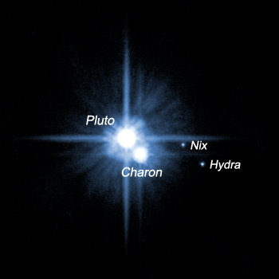
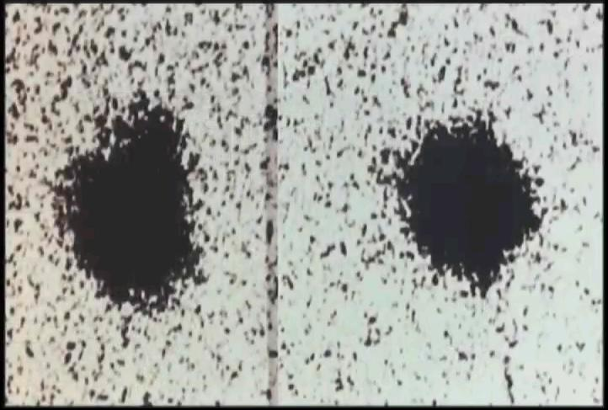
Luas de Plutão
1978- Caronte é observada 2005- Hydra e Nix

Slide 7
Plutão em dados
Mínima - 29,64 UA (mais de 4 bilhões de km) - entre 1979 até 1999 (20 anos), Plutão mais próximo que Netuno
Rotação: 6,2 dias
Translação: 248 anos
Inclinação da órbita: 17,15°

Slide 8
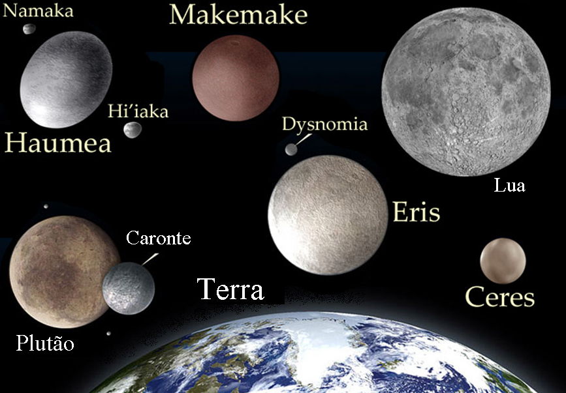
Notes:
Crédito da imagem: NASA

Slide 9

A queda de Plutão
2005- descoberta de Éris
2006- Assembleia da União Astronômica Internacional :
        Redefinição do termo planeta
        Plutão deixa de ser planeta

Slide 10
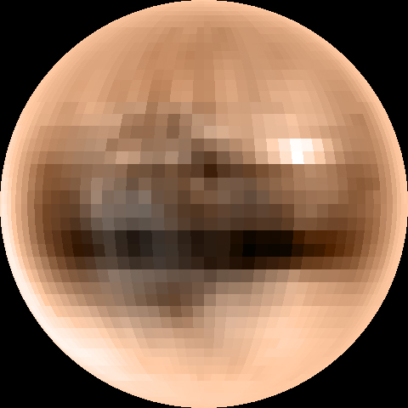
Por quê ir para Plutão ?
Resposta sobre o Sistema Solar
Dados sobre Plutão e Caronte
Caronte fez parte de Plutão ??

Slide 11
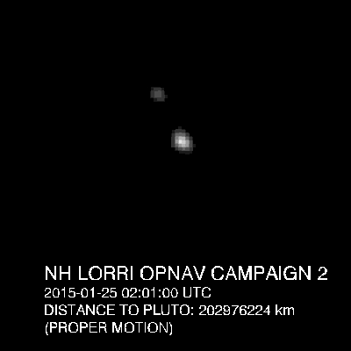
Imagens sistema Plutão-Caronte capturada pela LORRI em janeiro de 2015 a mais de 200 milhões de km.

Slide 12
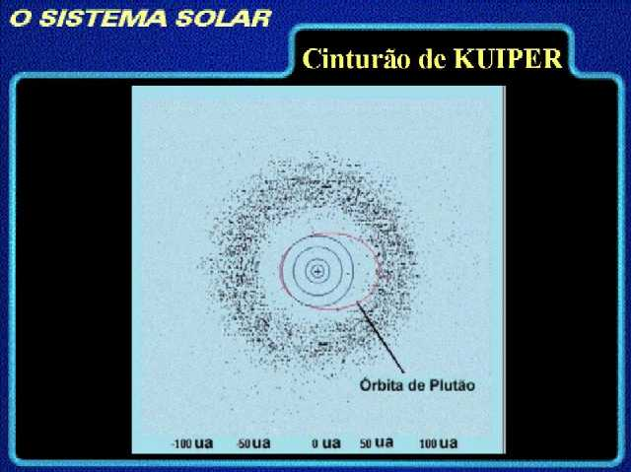
Cinturão de Kuiper

Slide 13
Cinturão de Kuiper
1951 – Hipótese da existência do Cinturão de Kuiper.
1992 - 1° KBO observado, depois de Plutão.

Slide 14
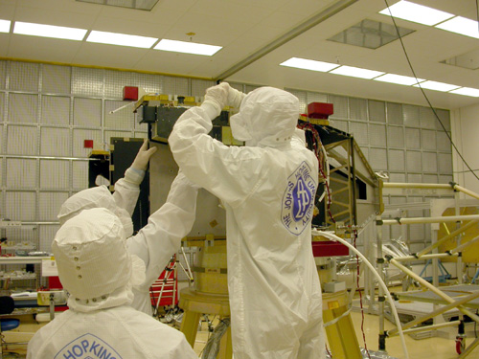
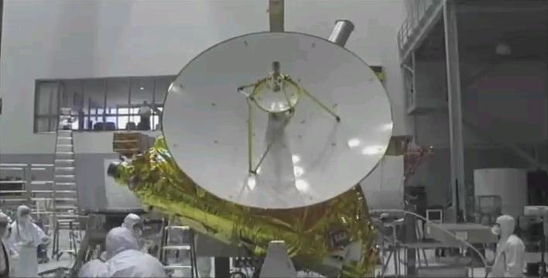
Construção da Sonda
Até janeiro de 2006 sonda New Horizons deveria esta pronta
Alinhamento Maior economia
Tempo
Combustível

Slide 15
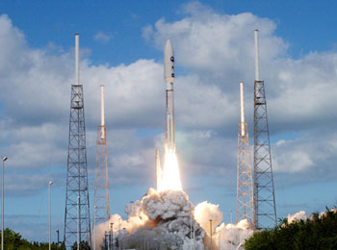
Lançamento New Horizons
19/01/2006

Slide 16
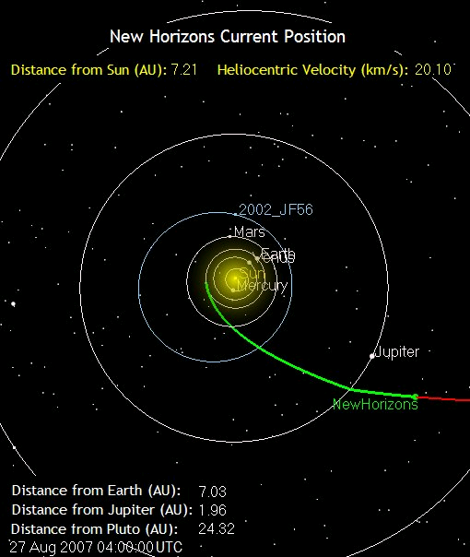
Trajetória da sonda
28 Fevereiro de 2007: passagem por Júpiter
Estilingue Gravitacional
Teste de equipamentos

Slide 17
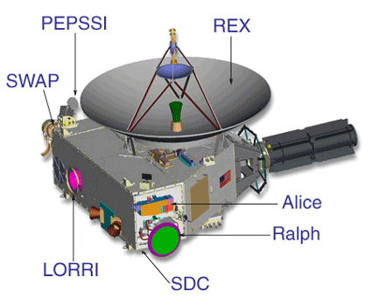
Estrutura da New Horizons
Sete equipamentos
  Ralph
  Alice
  REX
  LORRI
  SWAP
  PEPSSI
  Venetia (SDC)

Slide 18
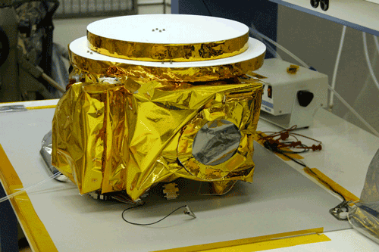
Estrutura da New Horizons
Ralph:
Mapa da superície de Plutão e Caronte
Composição química
Dois instrumentos: um luz visível e outro infravermelho.

Slide 19
Estrutura da New Horizons
Alice:
Estudo da atmosfera de Plutão: composição, características.

Slide 20
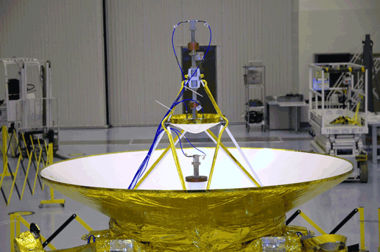
Estrutura da New Horizons
REX:
Emissão dos dados coletados para a Terra
Comando de todos os equipamentos da sonda

Slide 21
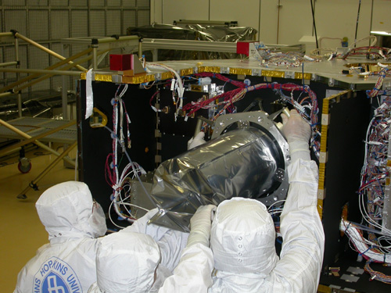
Estrutura da New Horizons
LORRI:
Telescópio com câmera CCD (envia imagens, fotografias)
20,8 cm abertura

Slide 22
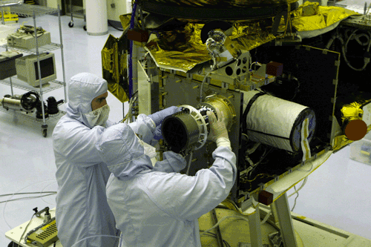
Estrutura da New Horizons
SWAP:
Análise do campo magnético de Plutão e Caronte
Captação de partículas do vento solar

Slide 23
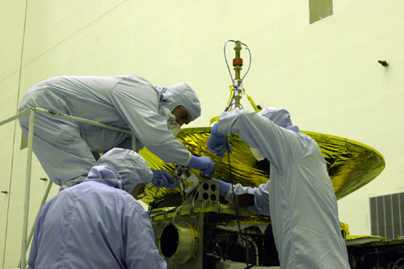
Estrutura da New Horizons
PEPSSI:
Identificação de partículas carregadas de Plutão
Analisar a interação das partículas com vento solar

Slide 24
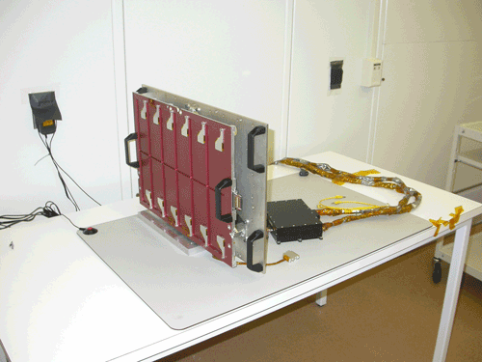
Estrutura New Horizons
Venetia (SDC):
medidor de partículas e poeira espacial
equipamento criado pela Universidade do Colorado

Slide 25
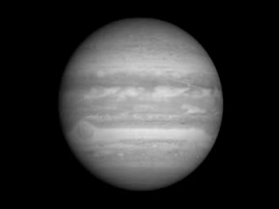
Ultimas Noticias
Teste da New Horizons em Júpiter:
  Ajuste dos equipamentos e testes de registro de dados
  Ótimo desempenho

Slide 26
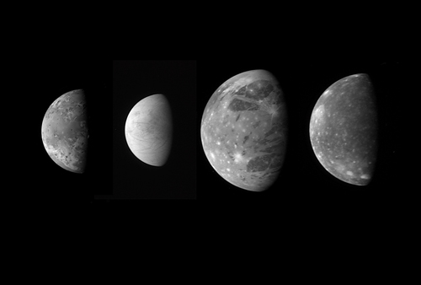
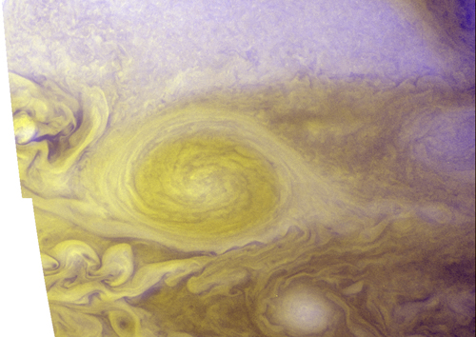
Júpiter e as luas Galileanas
Luas Galileanas: Io, Europa, Ganimedes e Europa, na ordem
Grande Mancha Vermelha

Slide 27
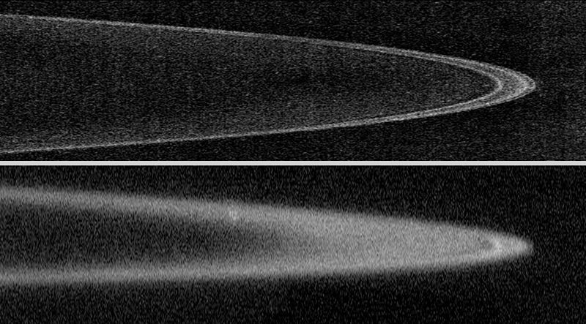
Sistema de anéis do planeta Júpiter

Slide 28
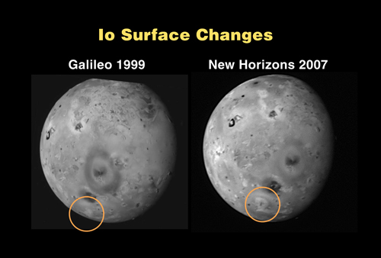
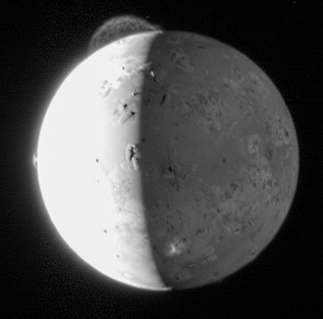
Io – atividade vulcânica

Slide 29
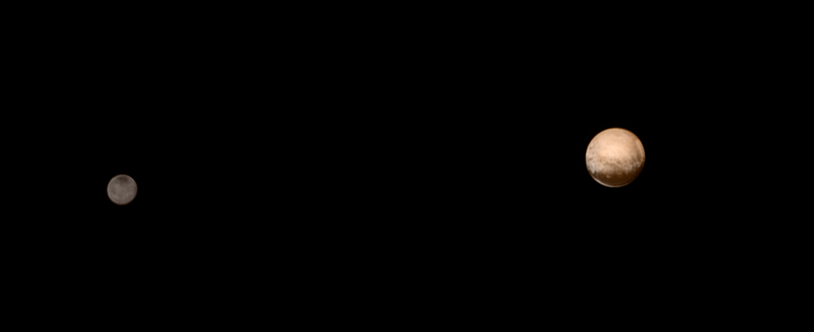
Imagens de Plutão
Plutão (direita) e sua maior lua Caronte (esquerda)

Slide 30
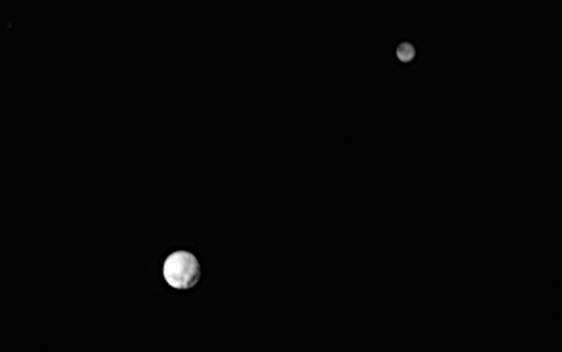
Dados Atualizados 2014/2015
Plutão e Caronte – 29/06/2015

Slide 31
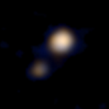
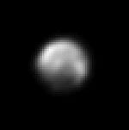

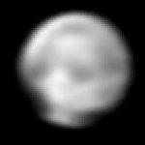
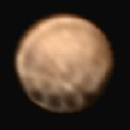
Imagens de Plutão pela New Horizons
Abril/15
Mai/15 – 75milhões km
Mai/15 – 55 milhões km
Jun/12 – 31 milhões km
Jun/12 – 18 milhões km

Slide 32
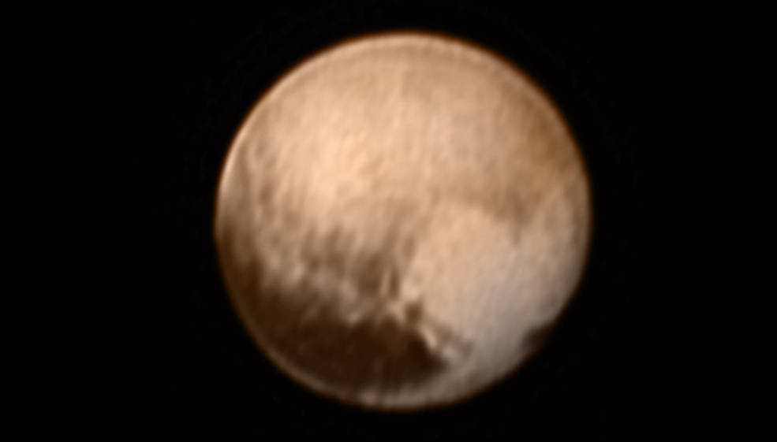
Plutão 07/07/2015

Slide 33


Slide 34
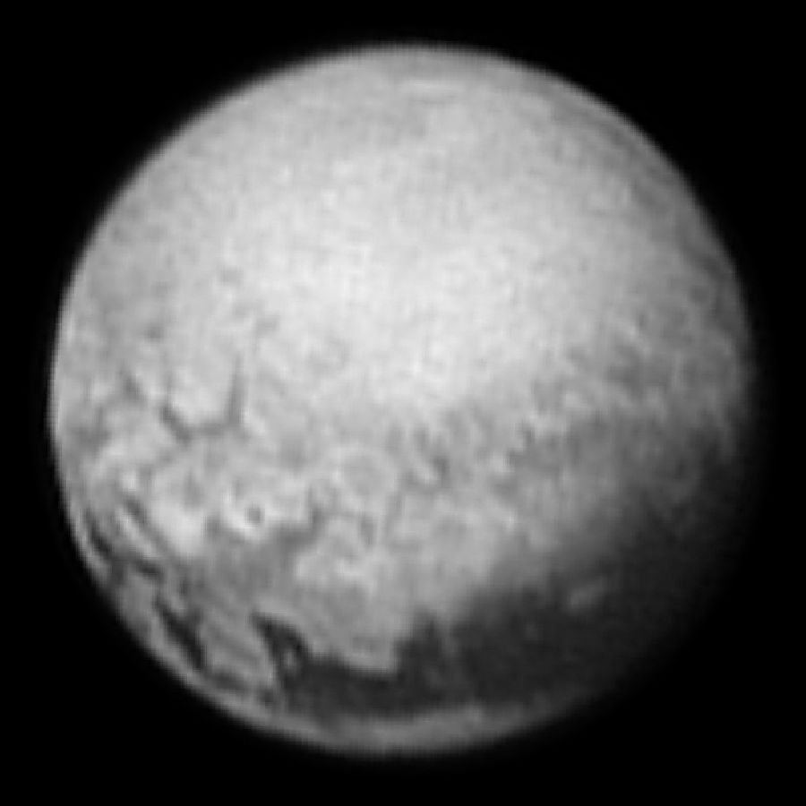
Plutão 09/07/2015
Mais informações sobre a sonda e Plutão acesse:
http://pluto.jhuapl.edu/

Slide 35
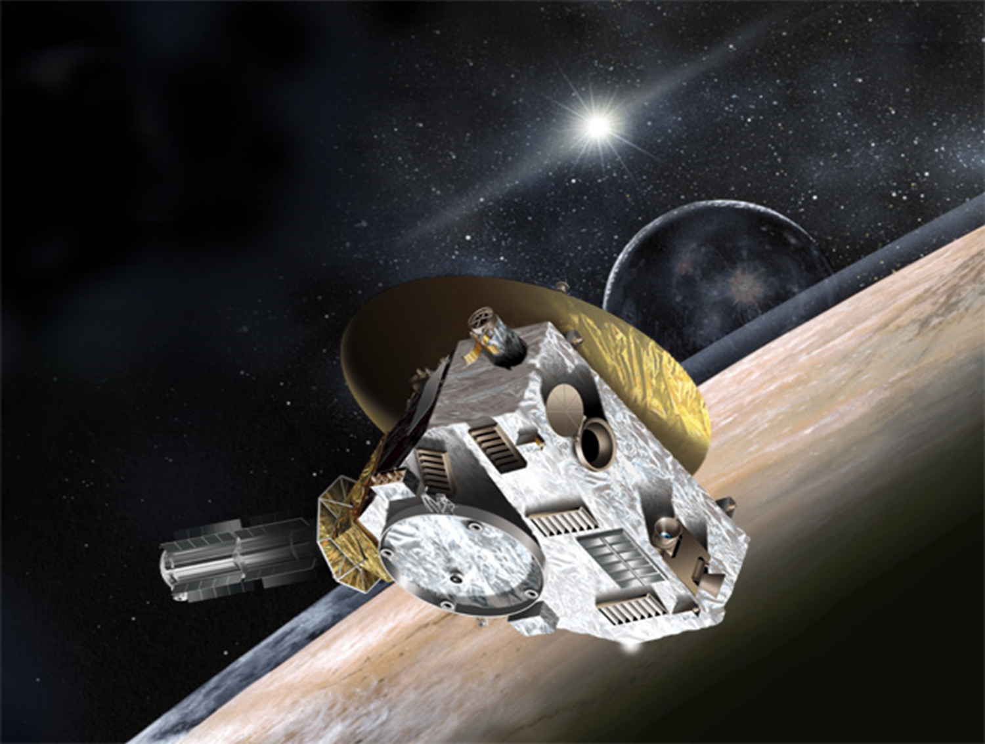
Máxima aproximação: 14/07/2015 (terça-feira!)
Distância de Plutão: 12.500 km, aproximadamente
Velocidade: ~14km/s!!!
A New Horizons continuará a exploração do Cinturão de Kuiper.

Slide 36
